Slide 1

Reconocimiento de objetos por IA
Dario Arroyo Vacas

Slide 2
Introducción
Objetivo
Componentes principales
Crear un sistema que permita al usuario interactuar mediante comandos de voz para capturar imágenes, analizar los objetos detectados y recibir respuestas habladas.
- Cámara para captura de imágenes - Reconocimiento de voz para comandos - IA para detección de objetos - Síntesis de voz para respuesta al usuario

Slide 3



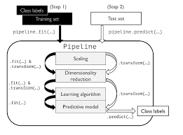

Librerías
OpenCV
SpeechRecognition
Pyttsx3
Transformers
Pipeline

Slide 4
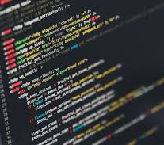
Flujo del Sistema
Inicio
Captura
Análisis
Respuesta
Salida

